Slide 1
Муниципальное общеобразовательное учреждение
муниципального образования город Краснодар гимназия №18
г. Краснодар, ул. Воровского, 229
Всероссийский конкурс «Мой лучший урок по ФГОС»
Номинация: «Творческая презентация к уроку»
Презентация к уроку по учебному предмету «Окружающий мир» в 4 – ом классе
изучаемого раздела «Путешествие по реке времени»
на тему «Вставай, страна огромная!»
Автор - разработчик:
Селихова Екатерина Геннадьевна,
учитель начальных классов
МБОУ гимназии № 18 г. Краснодара
(350062, г. Краснодар, ул. Воровского, д.229).
Тел. 8(918)172-3-777
E-mail: xrom_83@mail.ru

Slide 2
ПРАВИЛА РАБОТЫ В ГРУППЕ:
1.Уважай своего товарища.
2.Умей каждого выслушать.
3.Не согласен – предлагай!

Slide 3
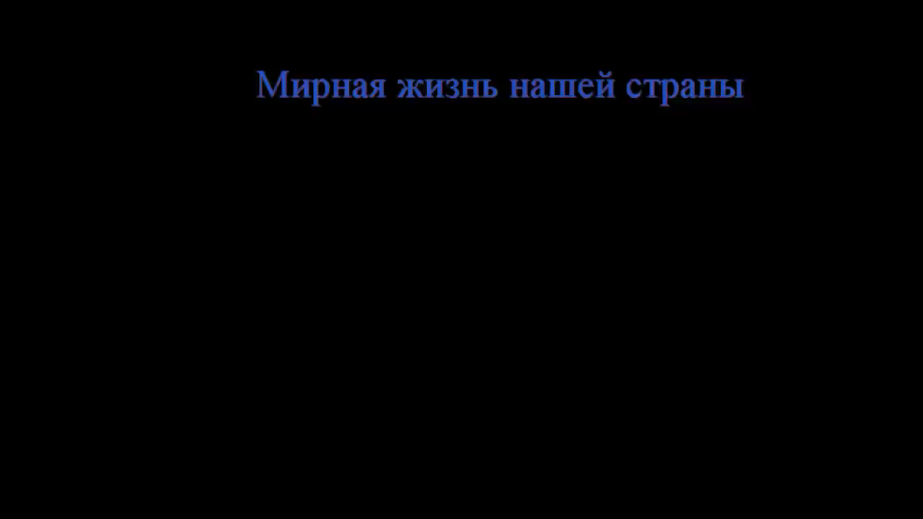

Slide 4
1. Почему в СССР была сильна тяга к знаниям?
2. Зачем надо было развивать в стране тяжёлую промышленность и науку?
3. Что было построено в СССР в 30-е,40 годы?
4. Какие еще отрасли развивались в то время ?

Slide 5
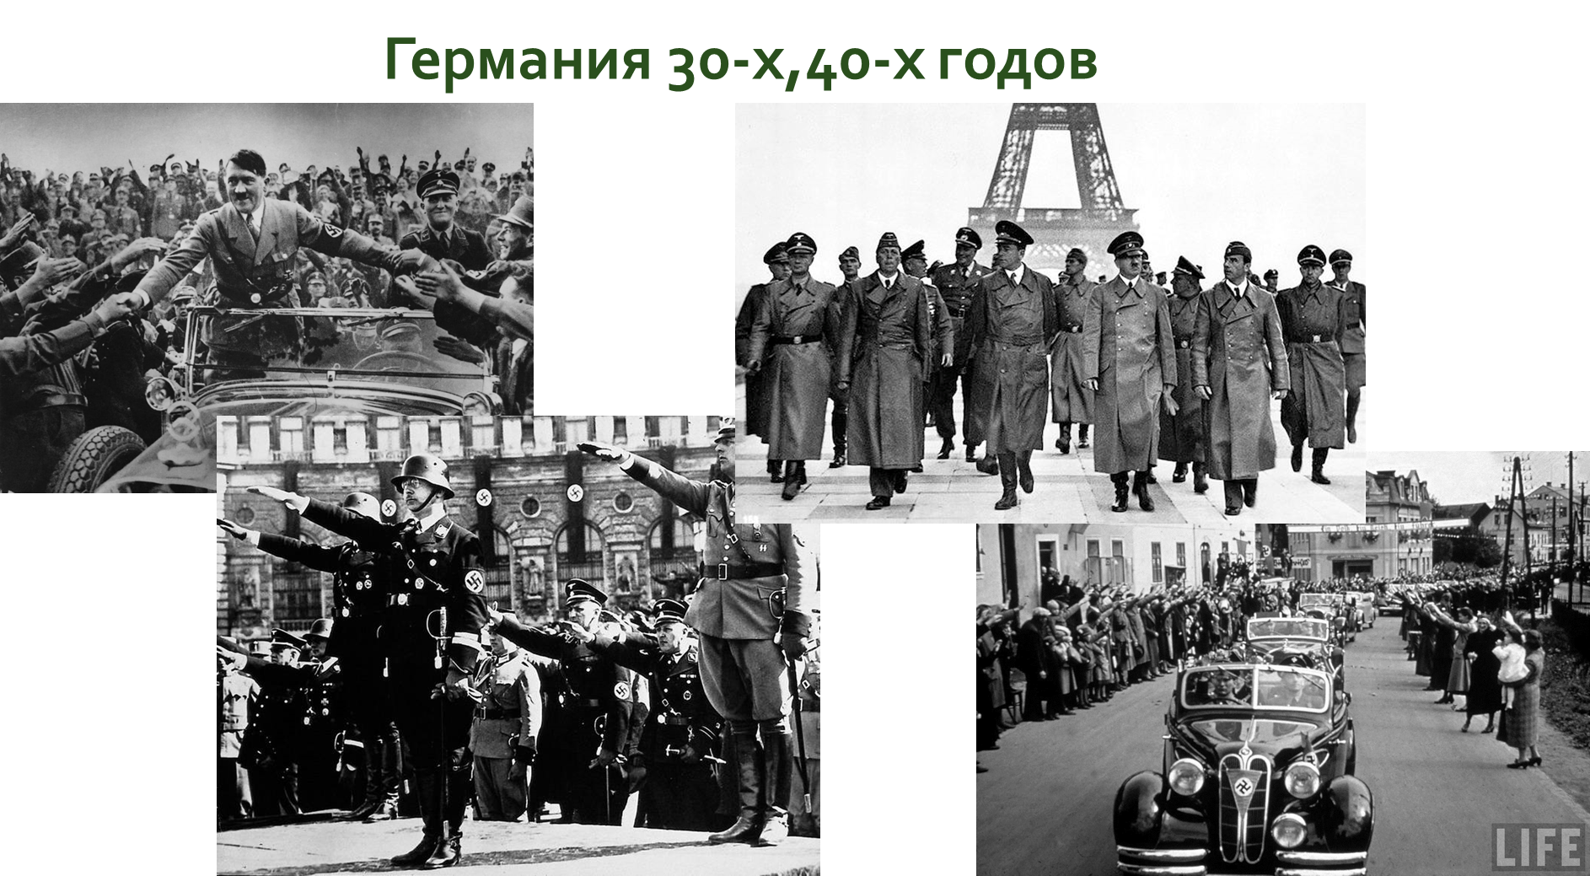

Slide 6
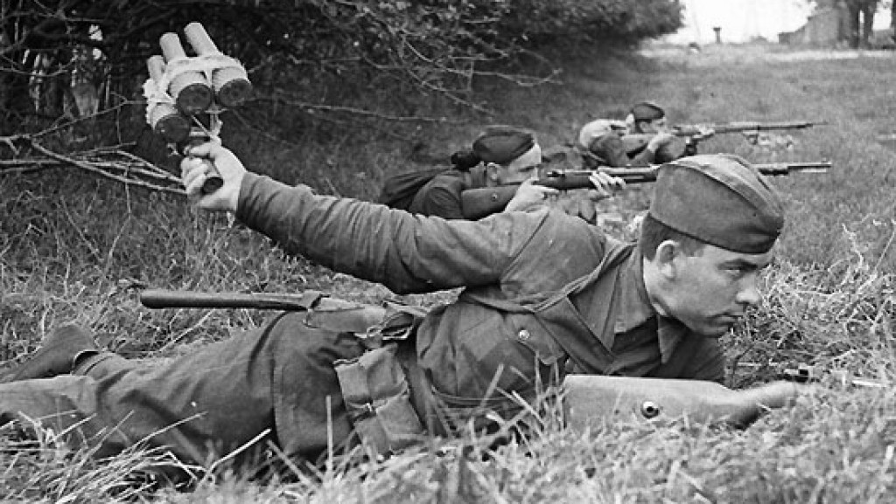
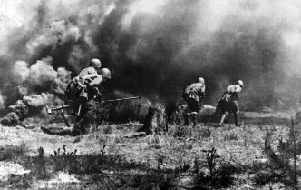
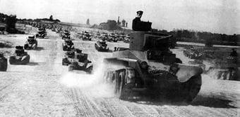
Великая
Отечественная
война
1941-1945 г.

